Slide 1
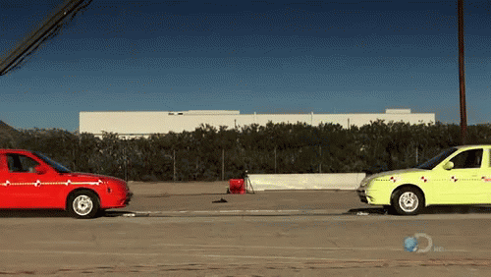
ТРАГОВИ КОД САОБРАЋАЈНИХ НЕЗГОДА
Шифра презентације: П2034

Slide 2
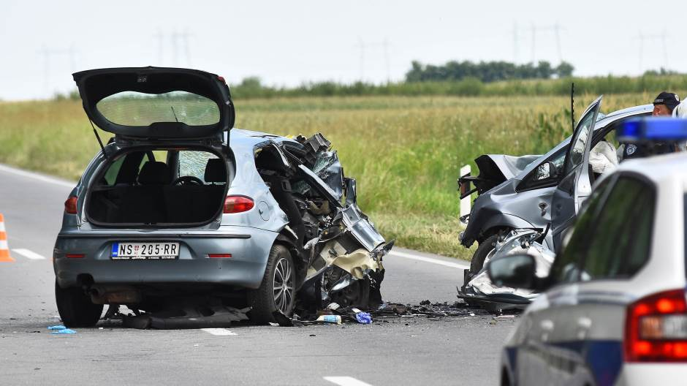
Саобраћајна незгода је догађај на путу у коме је учествовало најмање једно возило у покрету и у коме је једно или више особа погинуло или повређено или је изазвана материјална штета.
Саобраћајна трасологија представља део трасологије која се бави проучавањем трагова саобраћајне незгоде.
Под траговима саобраћајне незгоде се подразумевају последице саобраћајне незгоде које се могу регистровати - фиксирати.

Slide 3
КЛАСИФИКАЦИЈА ТРАГОВА САОБРАЋАЈНЕ НЕЗГОДЕ
Према врсти | - Повреде лица и животиња - Оштећења возила, објеката и предмета - Остали трагови незгода
Према величини | - Микротрагови - Макротрагови
Према месту налажења | - Трагови на коловозу - Трагови на површинама ван коловоза - Трагови на возилима и објектима - Трагови на лицима и лешевима
Према ситуацији у којој су настали | - Типични - Нетипични
Са аспекта мерења | - Тачкасти - Концетрисани - Линијски - Површински - Запремински

Slide 4
Трагови код саобраћајних незгода имају вишеструку важност:
Тактички аспект – од значаја за проналажење особе која је проузроковала саобраћајну незгоду (посебно у случају бекства)
Идентификациони аспект – идентификују возило и особу које су учествовале у саобраћајној незгоди
Кривичнопроцесни аспект – проверавају се друге врсте доказа нпр. искази сведока
Кривичноправни аспект – основ за процену услова и узрока незгоде, спровођење аутосаобраћајних вештачења и степен кривичне одговорности лица
Профилактички аспект – развој и организовање превентивних мера на осонову услова и узрока саобраћајних незгода

Slide 5
Трагови према динамици њиховог настанка:
Трагови који су настали непосредно пре наступања саобраћајне незгоде (слика 1 и 2)
(Трагови вожње, трагови кочења, трагови блокирања, трагови који указују на понашање и грешке возача непосредно пре наступања незгоде нпр. разговор мобилним телефоном у току вожње, покушај паљења цигарете итд.)
2. Трагови који су настали у моменту наступања саобраћајне незгоде – фаза колизије (слика 3)
(Трагови судара, трагови гребања, трагови и повреде на жртви и возилу настали у моменту удара нпр. у виду трагова прелома ногу и/или оштећења одеће настрадалог пешака, оштећење браника на возлу итд.)
3. Трагови настали у фази заустављања возила или пешака до коначне позиције мировања – постколизиона фаза (слика 4)
(Трагови крви на асфалту , трагови исцурелог уља из возила, оштећења навозилу настала у току саустављања итд.)

Slide 6
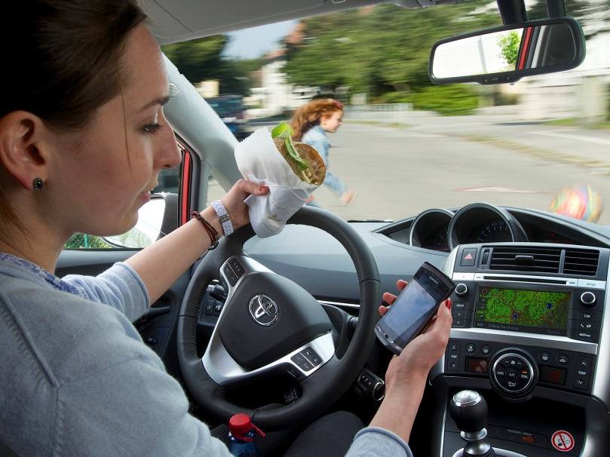
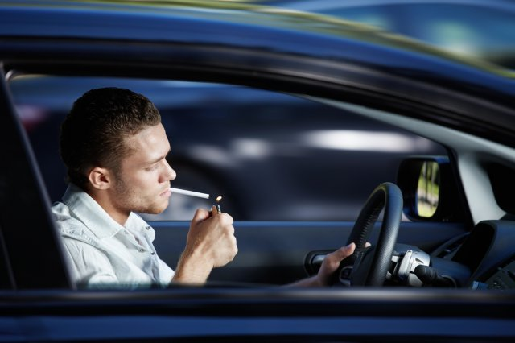
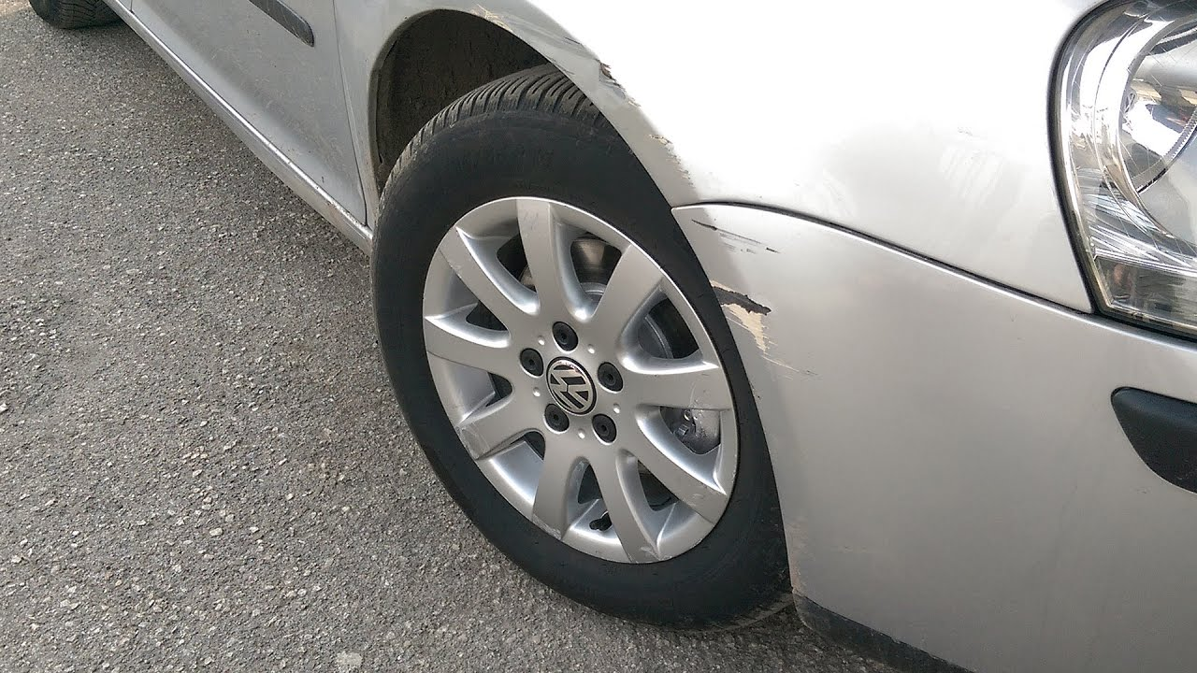
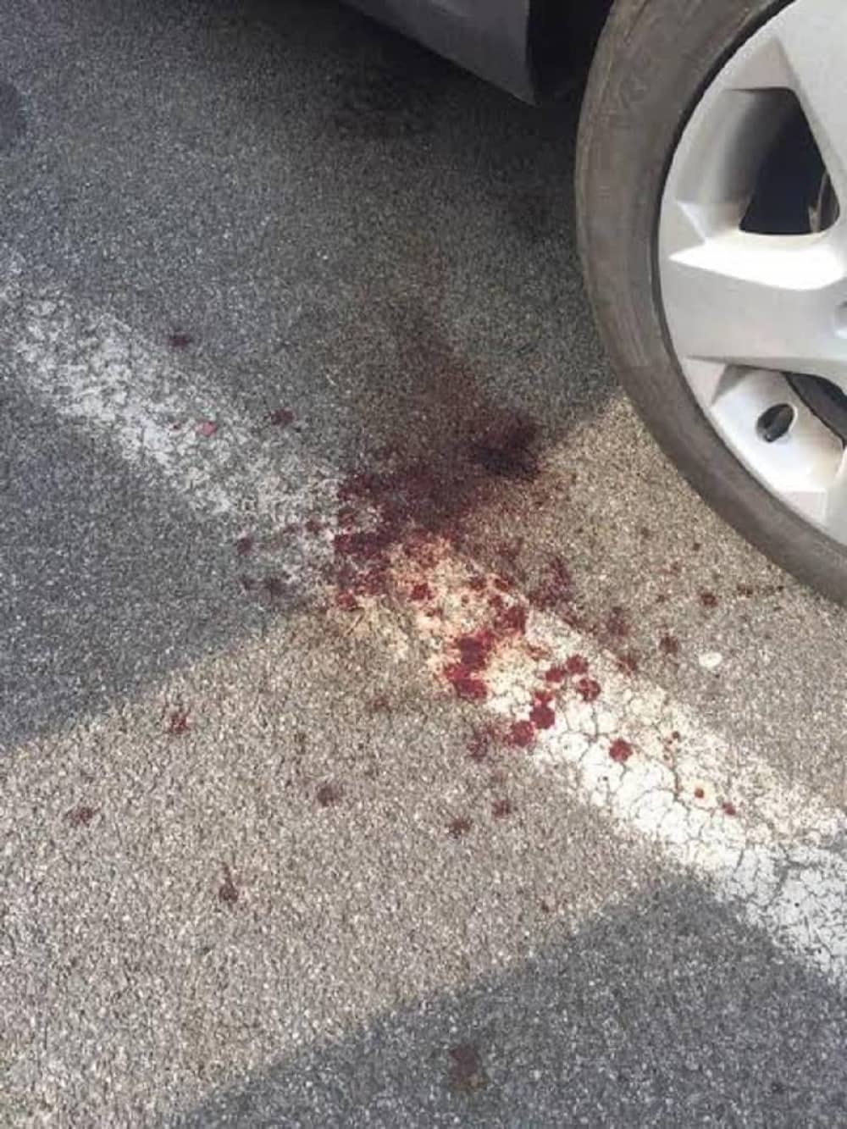
Примери трагова
Слика 1
Слика 2
Слика 3
Слика 4

Slide 7
Подела трагова према ситуацији у којој су настали
Типични
Нетипични
Карактеристични за одређени тип саобраћајне незгоде
нпр. типични трагови у случајевима страдања пешака
Руководилац увиђајне екипе је стручан да код сваке незгоде утврди типичне трагове као и где се они могу пронаћи
Могу се поделити на:
Прави типични трагови
Лажни типични трагови (нпр. трагови кочења из неке претходне саобраћајне ситуације на том месту)
Трагови који недостају
Не очекују се за дати тип незгоде а налазе се на лицу места
Могу да указују на фингирање и лажне исказе сведока
Могу бити нетипични по:
Врсти (нпр. повреда пешака нанета секиром)
Положају (нпр. повреде пешака са свих страна, а примарни удар је наступио у леву страну пешака)
Идентитету (нпр. оштећења великог интензитета на једном возилу, а несразмерно мала оштећења на другом возилу)

Slide 8

Према месту где се могу пронаћи деле се на:
Трагови који остају на месту настанка саобраћајне незгоде
Трагове на жртви саобраћајне незгоде
Трагови на возилу и у возилу осталом на лицу места саобраћајне незгоде
Трагове на возилу и у возилу којим је изазивач незгоде побегао са лица места

Slide 9
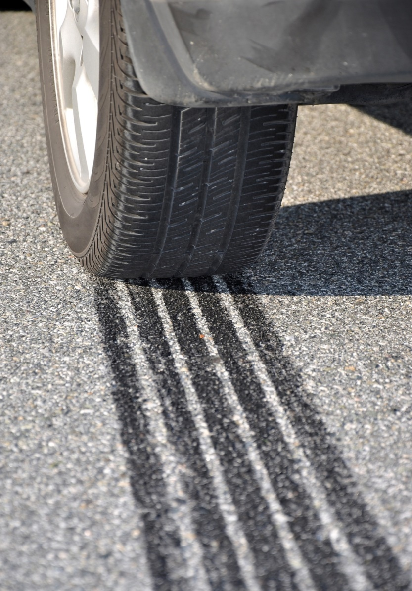
1) Трагови који остају на месту настанка саобраћајне незгоде
Трагови гума (пнеуматика)
Појављују се на лицу места саобраћајне незгоде у виду:
Површинских трагова газеће површине пнеуматика на чврстом коловозу (уколико су гуме мокре, прљаве, у случајевима трења газеће површине пнеуматика по асфалтном застору итф.)
Рељефни трагови (утисци) уколико су остали на меканом коловозу (земљаној подлози, банкини, снегу, блату итд.)

Slide 10
Трагови вожње
настају када се возило креће незакоченим точковима
Јасно уочљиви на меканом коловозу нпр. земљаном путу, снегу
Разликују се од осталих трагова по томе што имају јасно изражене попречне и уздужне шаре пнеуматика
Трагови кочења
настају од точкова који су нагло закочени али се још увек котрљају – последица форскираног кочења
На коловозу остају трагови сагореле гуме, а на ободу пнеуматика изражено зацрњење и уздужни трагови - обриси
Почетак трага када је реаговано на опасност
Дужина трага колика је била брзина вожње
Трагови снажног кочења
Уочавају се као профил шаре газеће површине пнеуматика упадљиво издужен, развучен, искривљен, деформисан у правцу вожње
Шири од трагова вожње и по правилу тамнији

Slide 11
Трагови блокираног кочења
Настају када точкови незаустављеног возила потпуно закочени услед чега се они не окрећу
Уочљиве уздужне шаре пнеуматика у виду црних или црно сивих непрекидних пруга
Трагови заношења
Настају из трага вожње, трага кочења и трага блокирања
Трагови точкова које на коловозу оставља возило које се занело у страну, укосо или попречно
Најчешће се налазе у кривинама или наиласком на прљав и клизав део коловоза
Уочљиви као обриси односно шаре које се пружају укосо
Трагови клизања
Настају услед инерције, када возило наиђе на уље или лед крећући се неконтролисано унапред по клизавом коловозу брже од окретања точкова
Траг уочљив у виду испрекиданих линија, светлији од трагова заношења
Трагови се описују у записнику, маркирају, мере, облежавају, фотографишу и уносе у скице

Slide 12
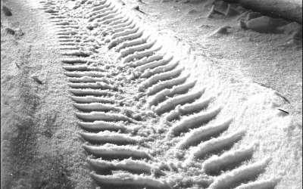
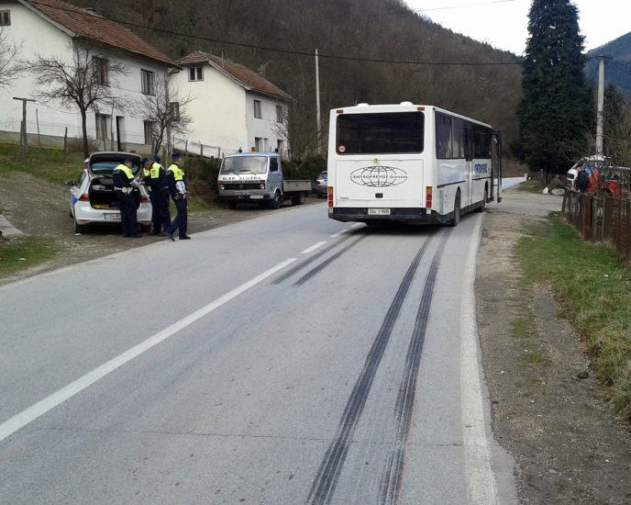
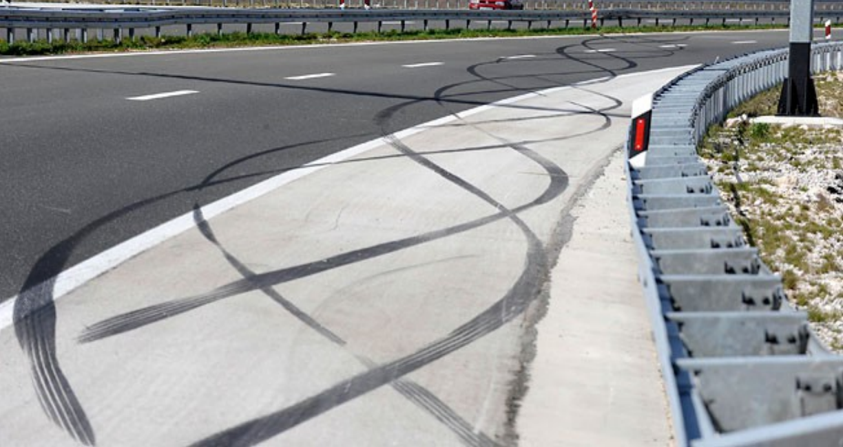
Питање: који трагови гума (пнеуматика) су приказани на сликама?

Slide 13
б) Трагови боје возила
Проналазе се на месту незгоде у виду љуспи или слојевитих наноса боје на стационираним објектима са којима је возило дошло у контакт (саобраћајни знаци)
Трагови љуспи
Пажљиво прикупљање због ломљења и то прстима, паковати у чврсте кутије обложене ватом.
Вештачење механоскопским методама уклапања утврђујући тачно место на возилу са ког је отпала љуспа боје
Вештачење физичко – хемијским методама ради упоређивања отпале љуспе и сумњивог возила
Трагови наноса
Фиксирају се изузивањем целих предмета, ако је могуће (одећа удареног пешака) а изузетно стругањем помоћу скалпела са стационираних објеката.
Вештачење искључиво физичко – хемијским методама ради утврђивања подударања или неподударања испитаних узорка узетих са лица места и боје возила за које се сумња да је учествовало у саобраћајној незгоди.

Slide 14
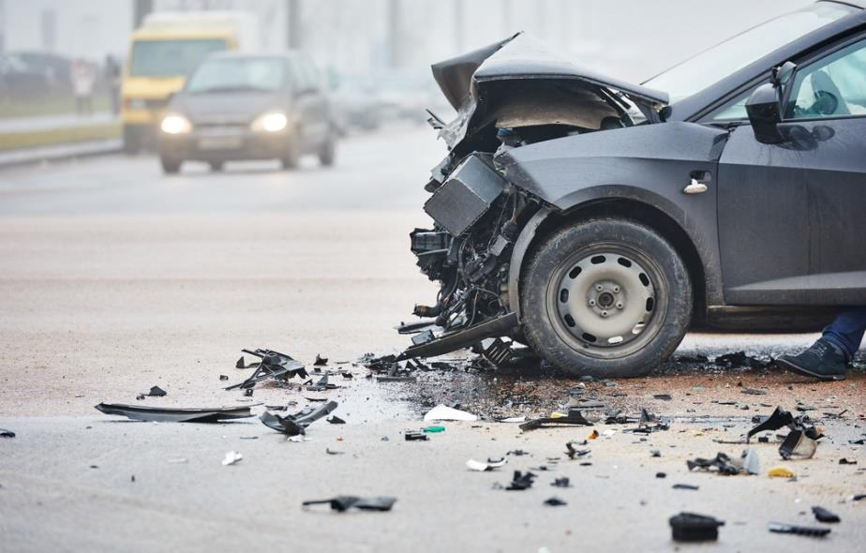
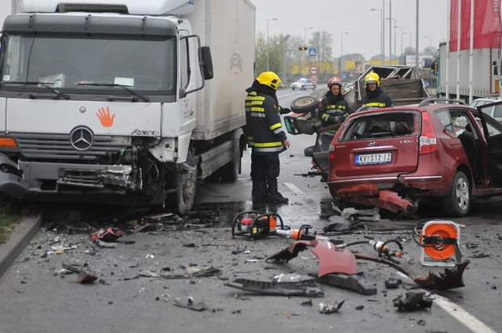
в) Oтпали делови са одбеглог возила који су остали на лицу места саобраћајне незгоде
Трагови настају често приликом судара
Предмети падају на поглоду по правилима косог или хоризонталног хица уз мањи или већи отпор ваздуха.
Од значаја с обзиром да се на основу положаја отпалих делова и материјала могу приближно одредити место судара и сударне брзине од стране вештака, по изгледу и типу делова може се утврдити врста возила
Нпр. комади мигавца, разбијеног стакла, фарови, ретровизори, љуспице итд.

Slide 15
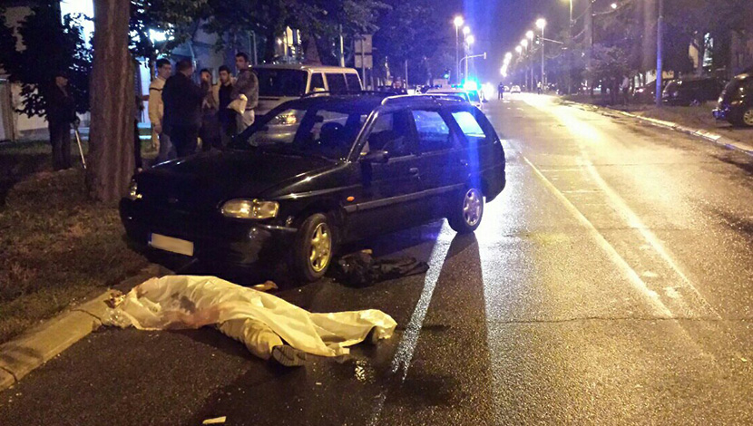
г) Положај жртве као траг и остали биолошки трагови
Крајњи положај жртве директна је последица судара и могућег одбацивања
Зависи од:
Места судара
Начина кретања особа и возила
Врсте возила
Других околности судара
Значајан због утврђивања места судара, сударне брзине и начина кретања возила од
д) Делови одеће и обуће жртве као траг
На основу ствари које су одбачене од жртве могу се проценити правац и дејство сила које су постојале у оквиру механизма незгоде, што помаже при реконструкцији.

Slide 16
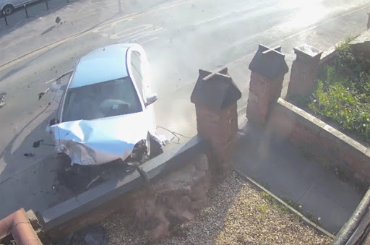
ђ) Трагови земље отпале са возила
На лицу места саобраћајне незгоде могу се пронаћи трагови земље, прашине и сасушеног блата који су отпали са возила у моменту судара
Значајни због одређивања места на коме је дошло до судара (контакта)
е) Трагови на стационираним објектима
Проналазе се поред коловоза (саобраћајним знацима, дрвећу)
Настају услед контакта возила са тим објектима при чему отпадају боја и делови са каросерије
Значајни због утврђивања механизма настанка незгоде и услед претпостављеног степена оштећења орјентисати потрагу за одбеглим возилом

Slide 17
ж) Одређивања места (тачке) где је дошло до судара тј. колизије
Централно питање увиђаја у случају саобраћајних незгода
Установљава се на основу:
Места деформације (аномалија) трага кочења тј. блокирања – у виду кратког прекида трага кочења, кратког задебљања трага кочења, таласасте деформације трага или заношења трага на коловозу (настају због деловања спољне силе – удара пешака, пад пешака на хаубу итд.)
Трагова који настају услед контакта (трагови отпале воје, трагови поломљених стакала, трагови прљавштине и прашине отпали са браника и доњег постројења возила)
Траг на коловозу настао гребањем ђона обуће приликом удара у пешака

Slide 18
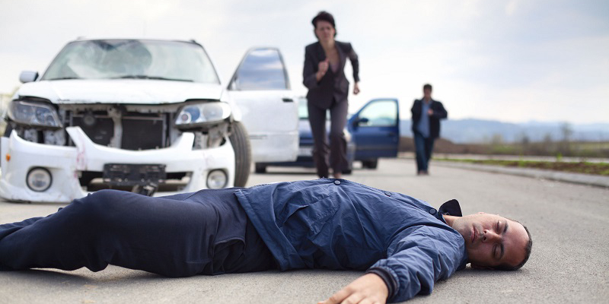
2) Трагови на жртви саобраћајне незгоде
Трагови шаре пнеуматика на телу, одећи и предметима жртве
Чести у случају гажења пешака.
Остају трагови шара пнеуматика на основу којих се утврђује о врсти возила и врсти пнеуматика.
Фиксирају се фотографисањем и изузимањем предмета на којима се налазе.
Поступање опрезно (делови одеће се не смеју пресавијати, траг заштитити спреј лаком, паковати да буде окренут на горе).
Трагови боје на телу, одећи и предметима жртве
Могу да остану у виду љуспи или наноса боје на телу, одећи или предмету жртве.
Могу се пронаћи и у рани настадале особе.

Slide 19
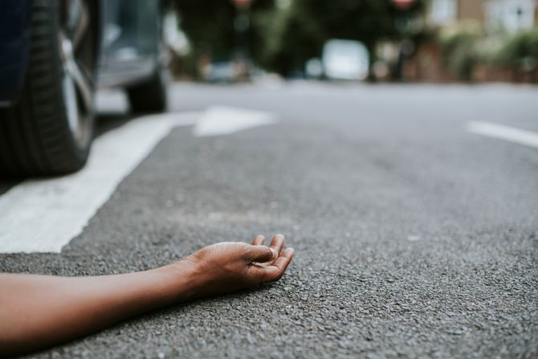
Трагови стакла на телу, одећи и предметима жртве
Трагови разбијеног стакла од мигавца и фарова од значаја у случају бекства са лица места саобраћајне незгоде указују на врсту возила и идентификациона вештачења.
Повреде на жртви саобраћајне незгоде
Значајне код утврђивања:
положаја жртве у моменту контакта;
врсте возила која је учестовала у незгоди;
правца дејства сила итд.
Трагови прљавштине и уља на одећи и телу жртве
Настају приликом контакта одеће пешака који је прегажен и вучен истуреним деловима доњег постројења возила.
Значајан код утврђивања механизма незгоде.
По правилу немају идентификациону вредност.

Slide 20
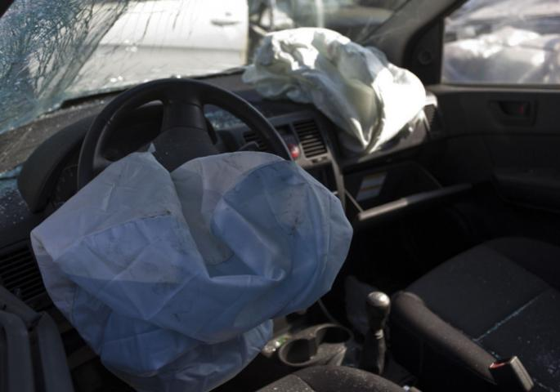
3) Трагови на возилу и у возилу које је остало на месту саобраћајне незгоде
Трагови у виду оштећења каросерије (ломљење, кривљење лима, одаламање већих или мањих делова).
Значајни за утврђивање:
Механизма настанка несреће;
Правца деловања сила;
Процену настале штете;
Утврђивање кривице.
Оштећења треба детаљно описати, фотографисати из више углова, измерити, скицирати.
У унутрашњости каросерије потражити биолошке трагове (трагове крви, длаке итд.).

Slide 21
4) Трагови који остају на возилу и у возилу које је удаљено са места незгоде
На одбеглом возилу остају оштећења у виду улубљеног лима, отпале боје, разбијених стакала или у виду оштећења са којих су се одвајали делови са каросерије.
На каросерији, бранику, гумама одбеглог возила остају биолошки трагови прегаженог пешака, бициклисте, моторциклисте (трагови косе).
На истуреним деловима одбеглог возила могу се наћи откинути делови или влакна са одеће, значајни јер спапају возило са саобраћајном незгодом и страдањем жртве.
На каросерији одбеглог возила могу да се пронађу отисци жртве која је покушала да се ослони на хаубу како би ублажила снагу удара.
Трагови контакта са другим возилима
Трагови људског порекла
Трагови одеће жртве
Трагови прстију

Slide 22
5) Трагови који указују на особу која је у моменту саобраћајне незгоде управљала возилом
Дешава се да возач преживи назгоду а да сапутник страда, да би избегао кривичну одговорност страдалог премешта на место возача.
Након саобраћајне незгоде грађани покушавају да помогну извлачећи преживеле из кабине.
Проблем утврђивања ко је био за управљачем у моменту несреће за управљачем се решава:ј
Проналажењем отисака прстију у возилу и упоређивањем са отисцима особа које су биле у кабини;
Вештачење трага отиска папуче кочнице на ђону возача;
Упоредно вештачење влакана са одеће осумњичене особе и пресвлаке возачевог седишта у коме је дошло до незгоде;
Трагови утискивања тј. фузије шаре текстилних влакана од одеће особа које су биле у возилу на пластичним површинама или материјалу седишта;
Утврђује се корелација између оштећења у унутрашњости кабине са повредама особа које су биле у возилу у моменту незгоде;
Упоређивање биолошких трагова из кабине са узорцима узетим од путника.

Slide 23
Литература
Закон о безбедности саобраћаја на путевима - Службени гласник РС (бр. 41/2009, 53/2010, 101/2011, 32/2013 – одлука УС, 55/2014, 96/2015 –др. закон, 9/2016 -одлука УС и 24/2018)
Липовац К., Увиђај саобраћајних незгода –елементи саобраћајне трасологије, Виша школа унутрашњих послова, Београд, 2000. год.
Липовац К., Вујанић М., Обрадовић Д., Нешић М., Увиђај саобраћајних незгода за јавне тужиоце и саобраћајну полицију, Београд, 2018. год.
Симоновић Б., Криминалистика, Правни факултет, Институт за правне и друштвене науке, Крагујевац, 2012. год.

